Slide 1
Производство и использование водорода как основа низкоуглеродной экономики в России и в мире.
Выполнил: Аверьянов Алексей

Slide 2
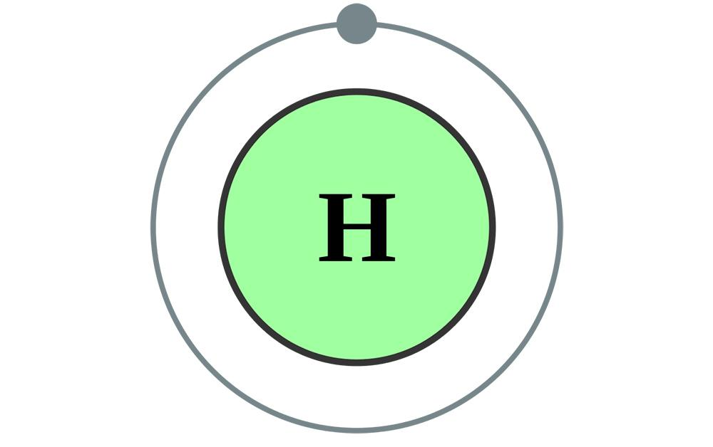
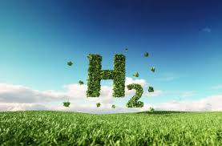
Введение
В настоящее время всемирное сообщество сталкивается с рядом экологических проблем, включая изменение климата, загрязнение окружающей среды и истощение природных ресурсов. Для решения этих проблем необходимо перейти к более экологически чистым и устойчивым источникам энергии. Одним из наиболее перспективных вариантов является использование водорода в качестве основы низкоуглеродной экономики. Россия, обладающая одними из наиболее богатых запасов природного газа, имеет потенциал стать одним из лидеров в производстве и использовании водорода. Водородная экономика - это образ будущего для глобальной экономики, в которой водород становится новым глобальным энергоносителем и начинает играть роль, сопоставимую с той, которую сейчас играют уголь, нефть или газ, и гораздо важнее нынешней роли гидроэнергетики, АЭС и биоэнергетики вместе взятых.

Slide 3
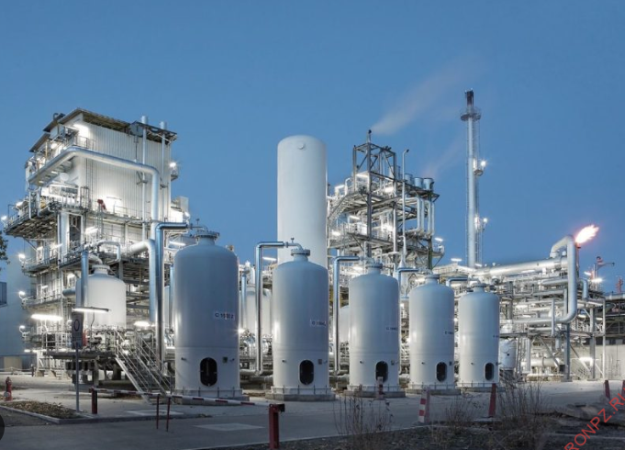
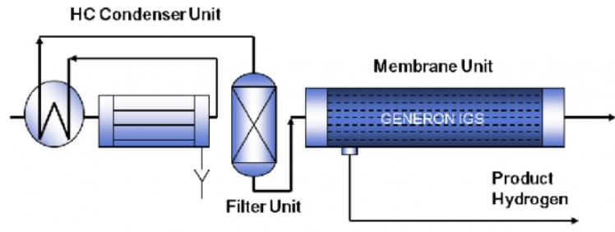
Производство водорода
Водород может быть произведен из различных источников, включая природный газ, уголь, вода и возобновляемые источники энергии, такие как солнечная и ветровая энергия. Российский рынок природного газа имеет огромный потенциал для производства водорода: с использованием уникальных технологий можно осуществить конверсию природного газа в водород с минимальным выбросом углерода.

Slide 4
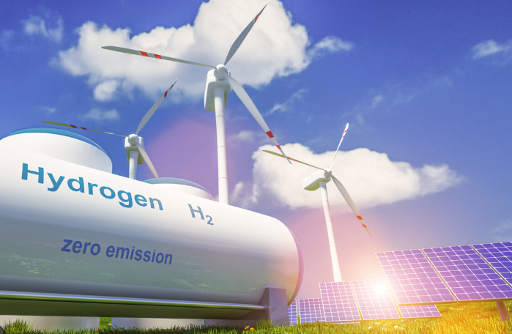
Энергетика на основе водорода
- Применение водорода водоразделительными и хранительными системами позволяет накапливать энергию в виде водородного газа и использовать ее по мере необходимости.
- Области применения включают транспортные средства, стационарные генераторы энергии, энергетические системы для домашнего использования и промышленные процессы.
- Экономические и экологические преимущества включают снижение зависимости от ископаемых топлив, сокращение выбросов парниковых газов и повышение энергоэффективности.

Slide 5
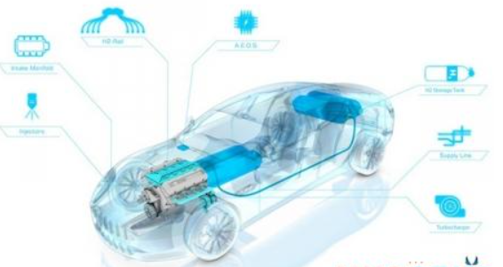
Использование водорода в транспортной отрасли
- Водородные топливные элементы позволяют создавать чистые и эффективные транспортные средства.
- Электромобили на базе водорода обеспечивают дальности поездок и быструю заправку, а также не производят выбросов парниковых газов.
- Водородные автобусы и поезда также становятся все более популярными в городах всего мира.

Slide 6
Вызовы и преимущества водорода
Одним из основных вызовов использования водорода в низкоуглеродной экономике является высокая стоимость его производства и хранения. Однако с развитием новых технологий и масштабированием производства стоимость производства водорода снижается. Еще одним вызовом является необходимость строительства инфраструктуры для хранения и транспортировки водорода. Однако с увеличением спроса на водород появляются возможности для создания новых рабочих мест и развития индустрии.
Преимущества использования водорода явно превышают его вызовы. Водород является экологически чистым источником энергии, не выделяющим вредных веществ при сгорании. Он также обладает высокой энергетической плотностью, что делает его идеальным для использования в различных отраслях. Кроме того, водород является обновляемым ресурсом, его можно производить из возобновляемых источников энергии, что способствует устойчивому развитию.

Slide 7

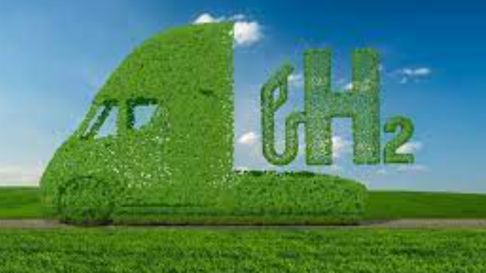
Заключение
Использование водорода как основу низкоуглеродной экономики является неотъемлемой частью глобальной борьбы с экологическими проблемами. Россия, обладая богатыми природными ресурсами и технологическим потенциалом, имеет возможность стать одним из лидеров в производстве и использовании водорода. Однако для реализации этого потенциала необходимо продолжать исследования, разрабатывать новые технологии и инвестировать в развитие инфраструктуры. Только путем совместных усилий стран мира можно построить экологически устойчивое будущее для нашей планеты.

Slide 8
Спасибо за внимание!

